Slide 1
Smart Infrastructure Electrification & Automation Compact Modular Recloser (CMR) Koruma, otomatik manevra, kararlı enerji dağıtımı
Unrestricted | © Siemens 2022 | Smart Infrastructure | 2022-01-20

Slide 2
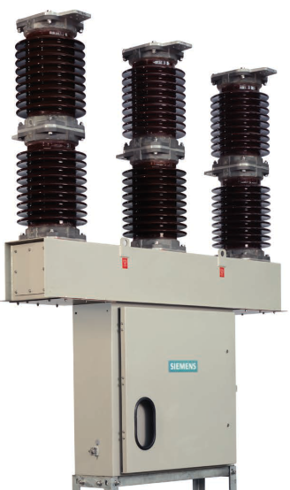
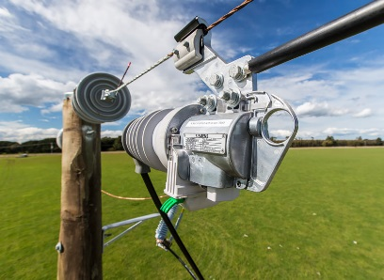
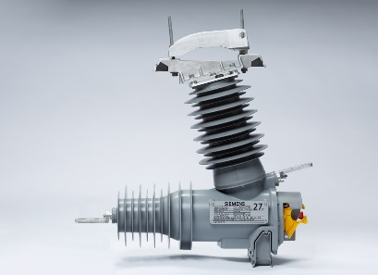
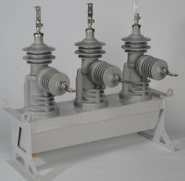
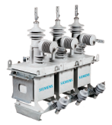
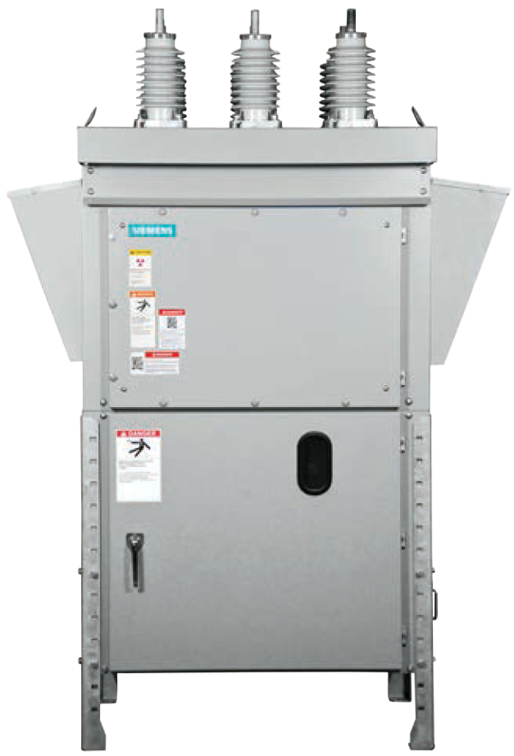
Vakum Teknolojili Anahtarlama Ürün Portföyü Akıllı Havai Hat ve Açık Şalt Ürünleri
3AF Livetank Outdoor Vacuum CB (OVCB)
FusesaverTM
(FS)
Compact Modular Recloser (CMR)
Smart Distribution Recloser (SDR)
Triple-Single Recloser
SDV Deadtank Vacuum CB (SDV7)
3-faz açık şalt kesicisi
Çeşitli kumanda gerilimlerine uygun
Esnek tasarımı ile yenilenen edilen şalt tesislerine uygun
-60⁰C sıcaklık ve paslanmaz çelik seçenekleri
40.5kV anma gerilimi & 200kV BIL / 95kV AC seçeneği
Benzersiz kompak ve hafif tasarım
Yarım dalga hızlı açma (≤10ms)
İç ihtiyacını kendi üzerınden akan akımdan karşılayan
3-faz kullanımı mümkün
SCADA ile uzaktan izlenip kumanda edilebilen
Opsiyonel akıllı ayırıcı
1 veya 3 faz uygulama
Küçük ve hafif tasarım
Tam entegre ve hava izole
Yağ veya gaz içermez
İç ihtiyacını kendi hattaki gerlimden karşılayan
Entegre akım ve gerilim sensörü
SCADA ile uzaktan izlenip kumanda edilebilen
Üst seviye teknik değerler
Açık devreye karşı kısa devre korumalı akım sensörlü
6 adet gerilim sensörü seçeneği
Kapsamlı ve tam koruma olanağı
Dağıtık fider otomasyonuna hazır ve ayarlanabilir
SCADA ile uzaktan izlenip kumanda edilebilen
Tekli/Faz açma kapama
Kapsamlı ve tam koruma olanağı
Kapasitör anahtarlamaya uygun
SCADA ile uzaktan izlenip kumanda edilebilen
İç ark korumalı tasarım
Manyetik tetikleyici veya standart yay kurma motorlu
ANSI/IEEE seviyesine uygun
Koruma rölesi entegre edilebilen şalt seçeneği
Açık şalt farklı kullanım seçeneklerine cevap verebilen

Slide 3
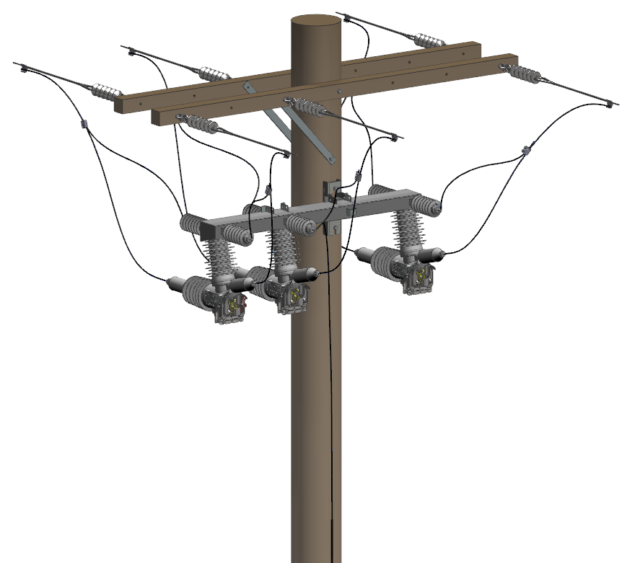
Kompak Modüler Tekrar Otomatik Kapatıcı (CMR) Uygulama Yeni Teknoloji, Yeni Konsept
Temel Uygulama
Tek faz veya çok fazlı esnek kullanım
İç ihtiyaç gerilim trafosuna gereksinim duymayan kolay çözüm
Entegre koruma rölesı ve kontrol kartı sayesinde ilave kumanda panosuna ihtiyaç yoktur
Kablosuz haberleşme ile belli mesafeden kolay erişim
Akıllı mühendislik çözümü
Hedef
Çevreyle uyumlu ve sürdürülebilir gelecek SF6 dan arındırılmış ürün
Toplam uçtan uca maliyeti azaltıcı çözüm
(az cihaz=az bakım, zaman, montaj ve kolay mühendisliğe ilave yüksek performans)
Enerji dağıtım topolojisinde sistem karalılığını ve güvenliği arttıran iş modeli
400A – Klemens (Al)
630A – 2li NEMA Pabuç (Al)
800A – 2li NEMA Pabuç (Cu)

Slide 4
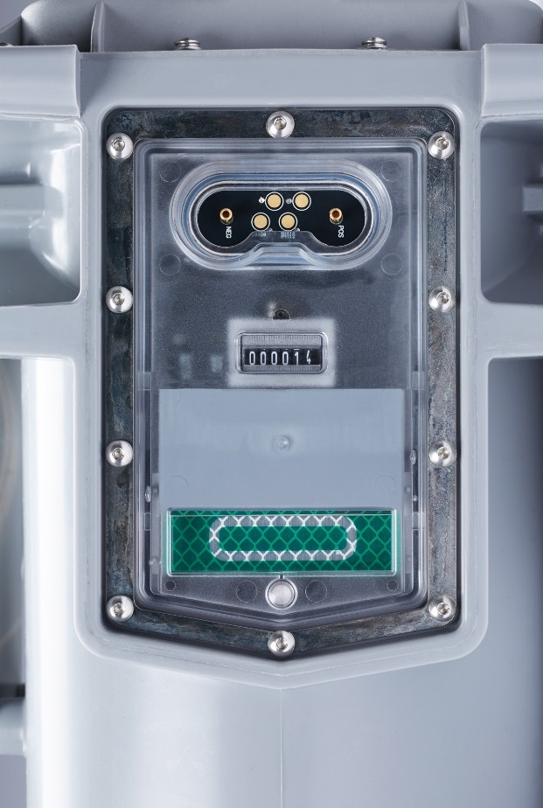
Kompak Modüler Tekrar Otomatik Kapatıcı (CMR) Tasarım Tak + Çalıştır Kompak, Kolay, Kendi kedine yeten
Sıkıştırılmış Tasarım Harikası:
İç ihtiyaç gerilimini hattaki çalışma geriliminden alır
Yedek pil ile hat enerjisizken uzun süre çalışır kalma
Manyetik tetikleyici ile Vakum tübünü hızlı açma ve kapama
Entegre akım ve gerilim sensörleri ile ölçüm imkanı
Gövde içinde elektronik devreler ile koruma
Farklı LED ışık yanıp sönme ile bilgilendirme sekansı
Gerilim Bölücüsü
Operasyon Sayacı
Vakum Tüp
Akım Trafosu
Pozisyon Göstergesi
Yüksek güçlü LED
Manyetik Tetikleyici
Elektronik Kart
Yedekleme Pil Modülü

Slide 5
Kompak Modüler Tekrar Otomatik Kapatıcı (CMR) Yenilik İç ihtiyaç için gerilim bölücüsü
Topraklama klemensi
Kendi kendisine yetebilen:
Hattaki gerlimden kendi iç ihtiyaç gerlimini elde edebilir
Direnç kapasitör (R-C) zinciri ve tiristör yardımı ile gerilim seviyesini indirger
- Elektronik devreler ile kontrollörü besler
- Yedekleme pil modülünü tekrar şarj eder
Gerilim ölçümlemeye olanak sağlar
Gerilim bölücü
Elektronik kartlar
Kaynak kablo pabucu

Slide 6
Kompak Modüler Tekrar Otomatik Kapatıcı (CMR) İstanka/El ile Kumanda AÇMA - KAPAMA
Operasyon Ayar (KIRMIZI)
Yakın konumda CMR üzerindeki Kırmızı kol istanka yardımıyla çekilir
Çekildiğinde her türlü uzak yakın operasyon engellenir ve/veya tekrar kapama ile koruma fonksiyonu durdurulur (ilave ayar yapmak mümkündür).
Manuel yakın operasyon kilidi - Lockout (SARI)
Yakın konumda CMR üzerindeki Sarı kol istanka yardımıyla çekilir ve CMR kilitlenir
Çekildiğinde CMR Açma operasyonunu gerçekleştirir ve her türlü uzak yakın KAPAMA operasyon engellenir

Slide 7
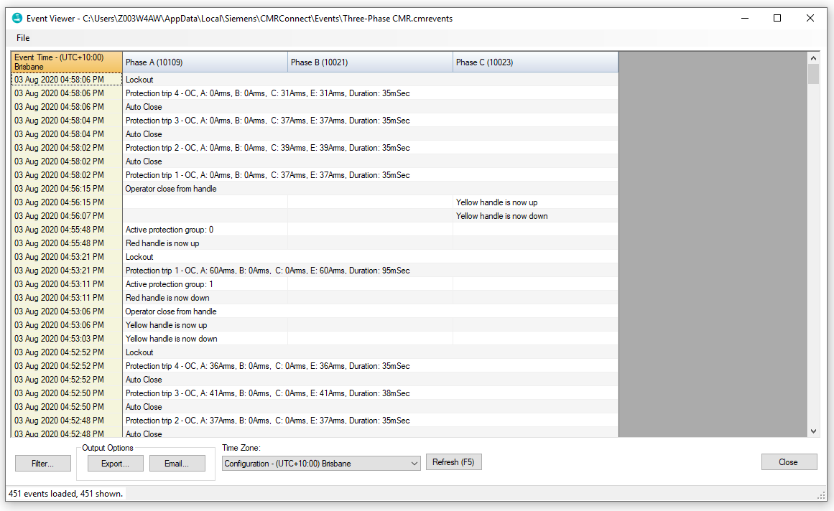
Kompak Modüler Tekrar Otomatik Kapatıcı (CMR) Yakından kablosuz erişim
Kablosuz Haberleşme
2.4GHz USB radyo anten sayesinde Fusesaver’a 20m uzaktan erişim mümkündür
Haberleşme arayüzü olan Siemens Connect yazılımı ile sağlanır (lisans ücretsizdir)
AÇMA ve KAPAMA operasyonu
Ayar değişikliği yeni ayar
Olay kaydı ve analizi
Entegre GPS ile zaman senkronizasyonu ve hassas olay kaydı zaman etiketlemesi

Slide 8
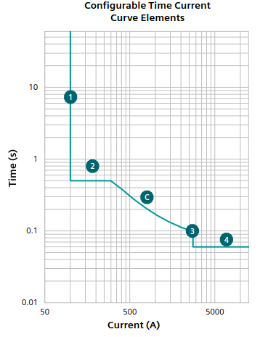
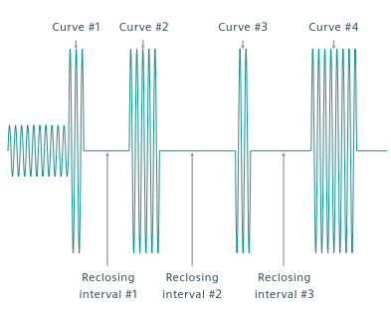
Kompak Modüler Tekrar Otomatik Kapatıcı (CMR) Koruma Ayarları – 5 Farklı Ayar Grubu
Aşırı Akım
5A...1280A (1A aralıklarla)
Demeraj akımı izni
Soğutma Yükü ile devreye alma izni
Toprak Kaçağı
10A...1280A (1A aralıklarla)
Hassas Toprak Kaçağı
4A...30A (0.1A aralıklarla)
Zaman 1s...60s (0.1s aralıklarla)

Slide 9
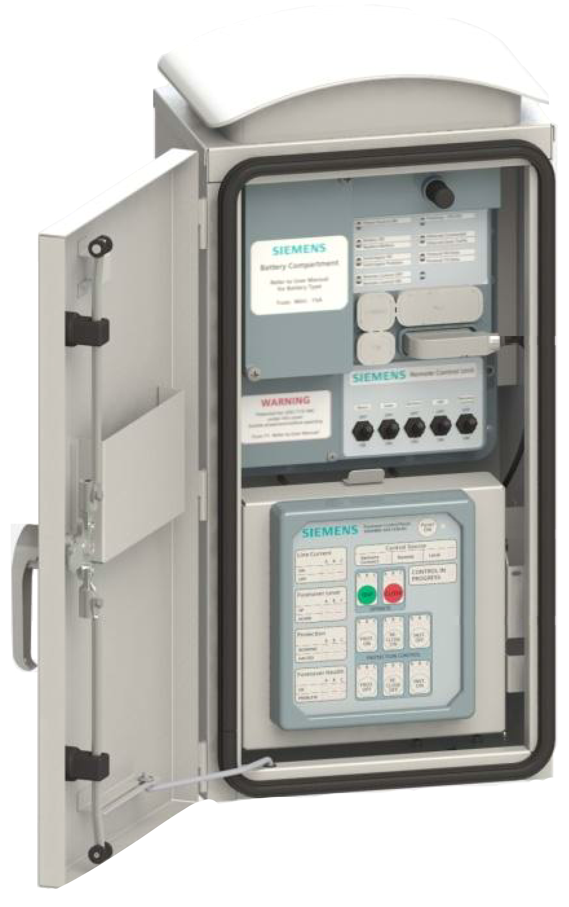
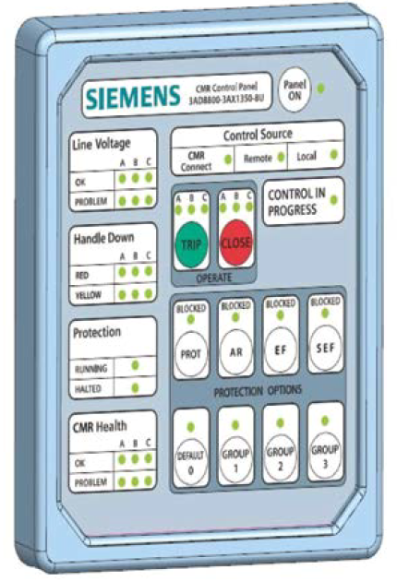
Kompak Modüler Tekrar Otomatik Kapatıcı (CMR) Teknik SCADA uzaktan kumanda ve kontrol
Opsiyonel Kumanda Dolabı: Uzaktan Kontrol Ünitesi (RCU)
RCU üç adet CMR ı kablosuz kumanda etmeye ve izlemeye olanak sağlar
Paslanmaz çelik tasarım
Haberleşme Protokolleri:
DNP3.0 (RS232)
DNP over IP (ethernet)
IEC 60870-5-104 (ethernet)
GPRS Modem için montaj yeri ve
besleme gerilimi mevcuttur
Topraklama iletkeni

Slide 10
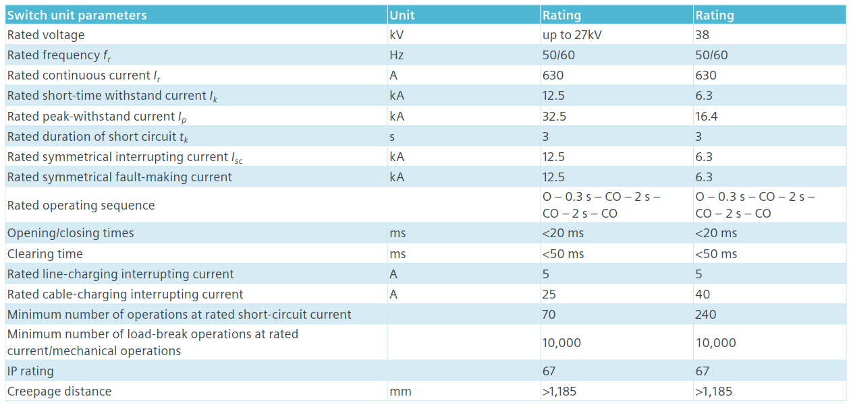
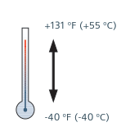
Kompak Modüler Tekrar Otomatik Kapatıcı (CMR) Teknik Elektriksel ve Mekanik Teknik Değerler
Tip Testleri Uygunluğu
IEC 62271-111
IEEE C37.60

Slide 11
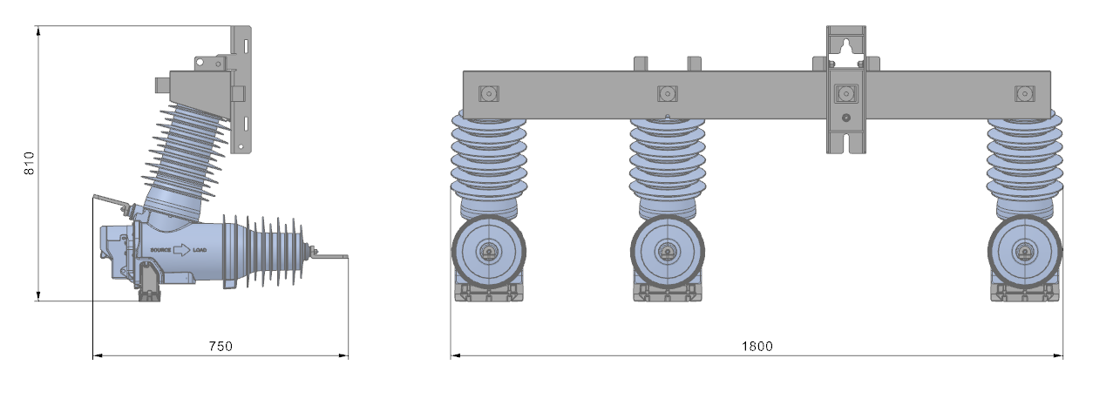
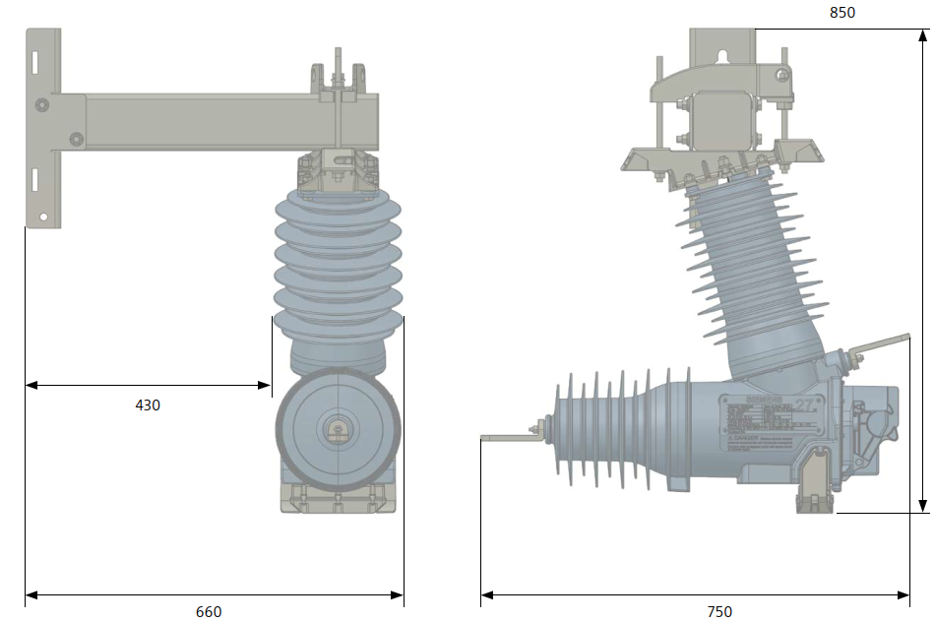
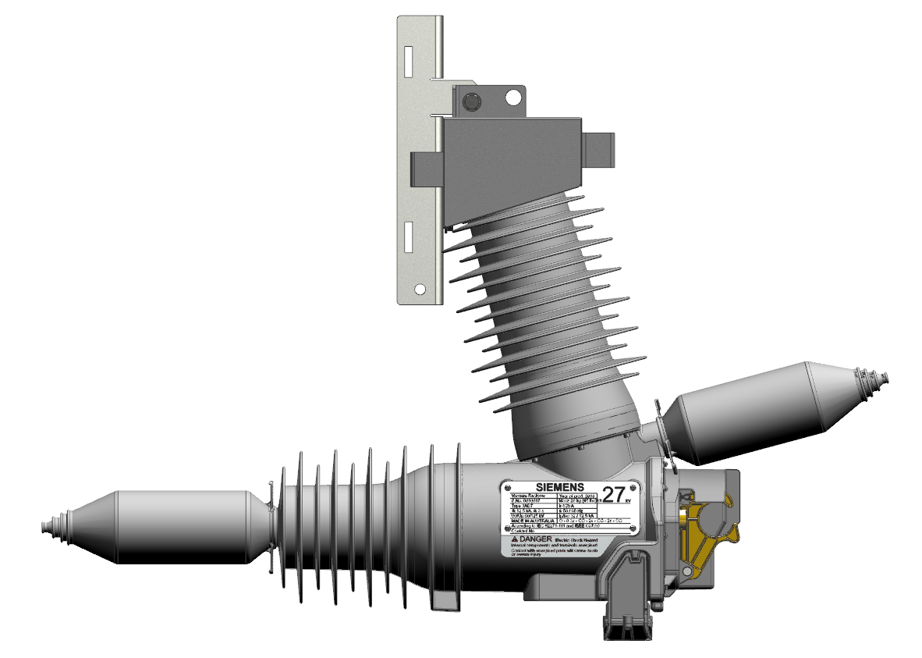
Kompak Modüler Tekrar O. Kapatıcı(CMR) Direk Montaj Boyut ve ağırlık
Ağırlık = 85 kg
Ağırlık = 30 kg

Slide 12
CMR Enerji Altında
Amerika Birleşik D. (ABD)
50 CMR
Meksiko
1 CMR
Avustralya
30 CMR
Brazilya
1 CMR
Mısır
1 CMR (2022)

Slide 13
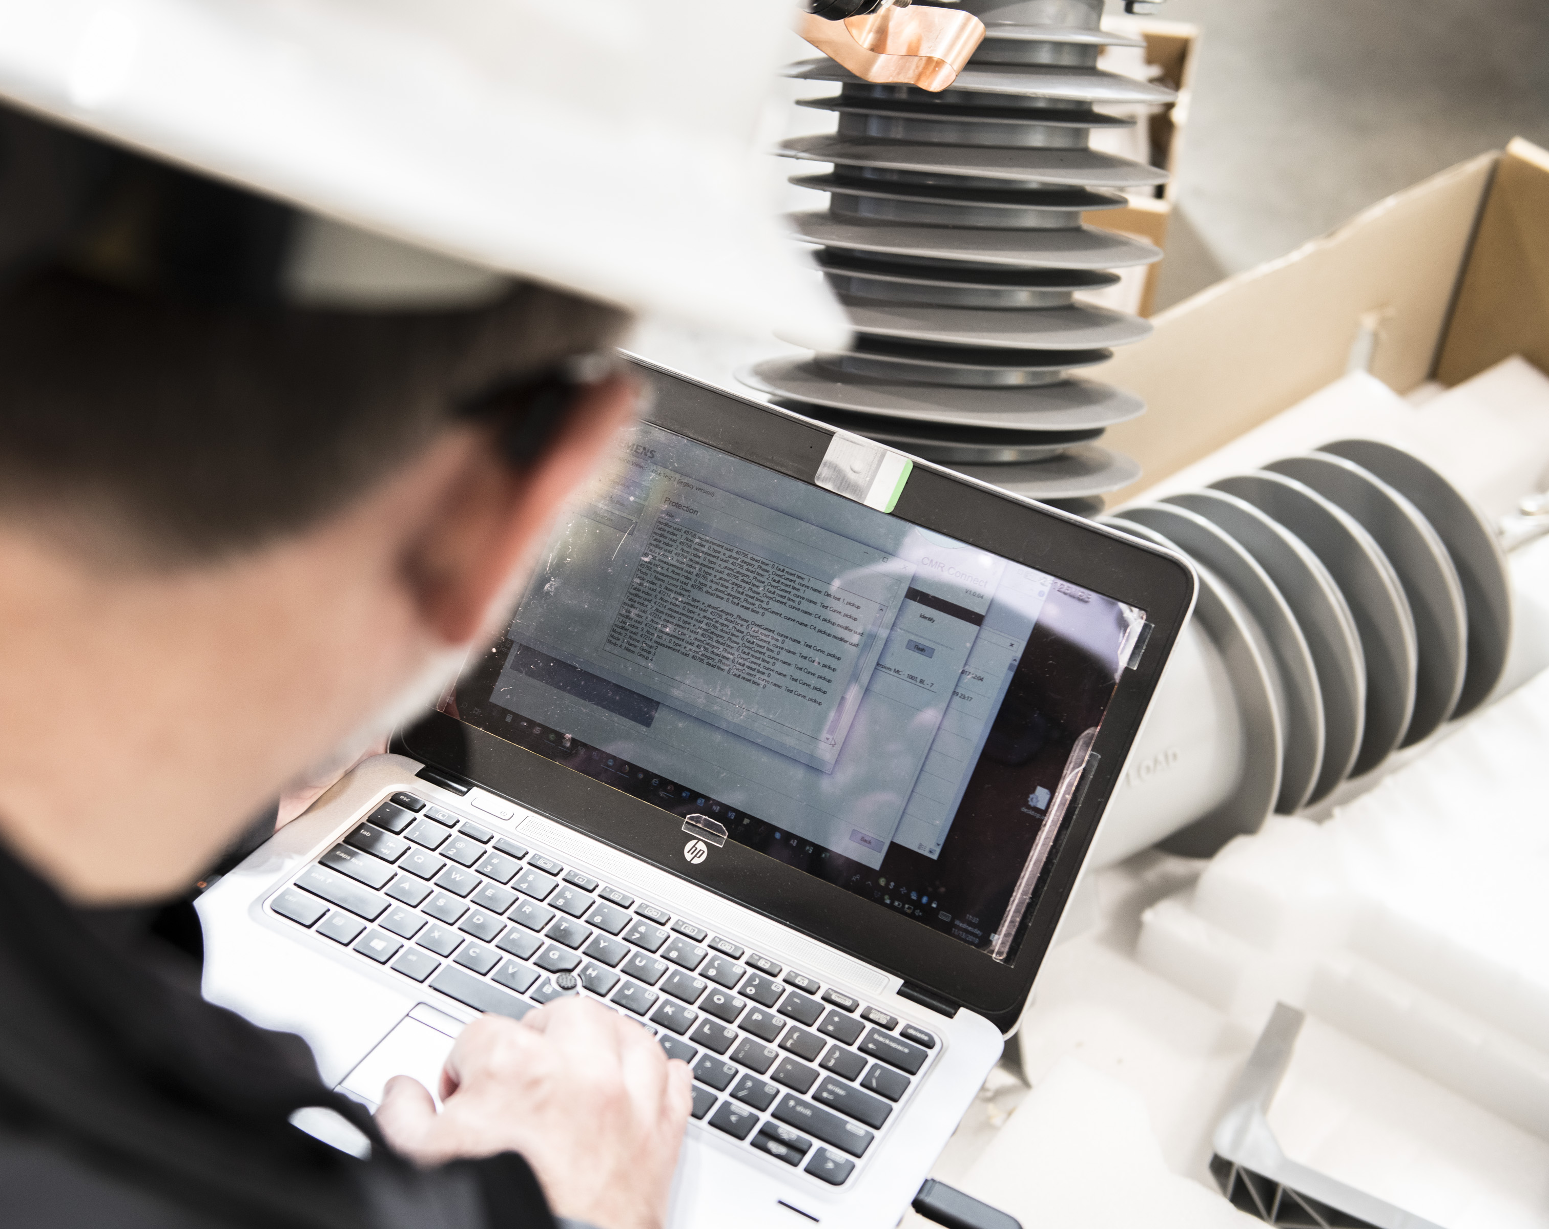
Teşekkürler
Bilal Barkana İş Geliştirme
Siemens AG Smart Infrastructure Electrification & Automation / Outdoor Systems
Nonnendammallee 104
13629 Berlin, Almanya
E-mail: bilal.barkana@siemens.com
web: siemens.com/fusesaver

